Slide 1
Экологическое просвещение и информирование населения
НОВОШАХТИНСКОГО ГОРОДСКОГО ПОСЕЛЕНИЯ

Slide 2
ПЛАН
Ежегодно постановлением администрации НГП утверждается План мероприятий по экологическому воспитанию и формированию экологической культуры и информационной работы с населением в области обращения с твёрдыми коммунальными отходами в Новошахтинском городском поселении, которым определяются мероприятия по экологическому просвещению и обращению с ТКО.

Slide 3
Посадка сосновой аллеи в честь 75-летия Великой Победы

Slide 4
Конкурс по экологии «Чистые игры»

Slide 5
На сайте администрации Новошахтинского городского поселения
в разделе «Экологическое просвещение и информирование населения» размещена:
социальная реклама

Slide 6
Социальная реклама

Slide 7
экологические викторины,
постановления: по субботнику, «Об утверждении Порядка организации сбора и накопления отработанных ртутьсодержащих ламп на территории НГП», решение МК «Об утверждении Правил благоустройства на территории Новошахтинского городского поселения", "Об утверждении схемы размещения контейнерных площадок", О проведении экологической акции «Делаю шаг к чистоте» на территории Новошахтинского городского поселения« и т.д..

Slide 8
Общепоселковый субботник 2022 коллектив администрации

Slide 9
МБОУ СОШ №1

Slide 10
МБОУ СОШ №2

Slide 11
Приморская автономная некоммерческая организация «Информационно-методический Центр «Тихоокеанский Проект» при поддержке Министерства ЖКХ Приморского края в рамках проекта периодически проводит на территории НГП семинары

Slide 12
Публикуются экологические мероприятия школ, детских садов и центра детского творчества:
- Эколята встречают птиц,
- Урок экологии "Планета в опасности",
- Сосновый бор – в подарок детскому саду,
- Неделя экологии в МБО ДО «ЦДТ»,
- Викторина «О, да, вторсырье!»,
- Акция "Зеленая весна",
- Акция "Вода России",
- Установка экологических щитов,
- День тигра,
- Экологически чистый праздник,
- конкурс от портала Эковики "Хранители птиц".

Slide 13
Бойцы трудового отряда «СУЭК» приняли участие во Всероссийской акции «Вода России».

Slide 14
Дефиле «Мусорная мода»

Slide 15
«У каждого свой дом на Земле»

Slide 16
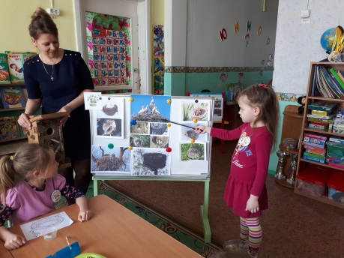
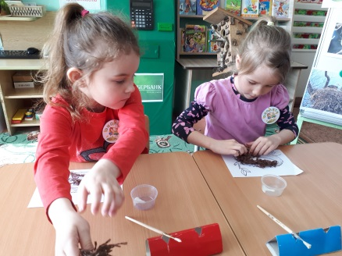
юные эколята встречают птиц

Slide 17
Только нам выбирать наше будущее

